Slide 1
ACTIVITÉS DES SERVICES DE L’EAU ET D’ASSAINISSEMENT
Agent(e) de production eau potable
Filière Exploitation technique
Famille métier Eau potable - Production
Typologie du métier : porteur

Slide 2
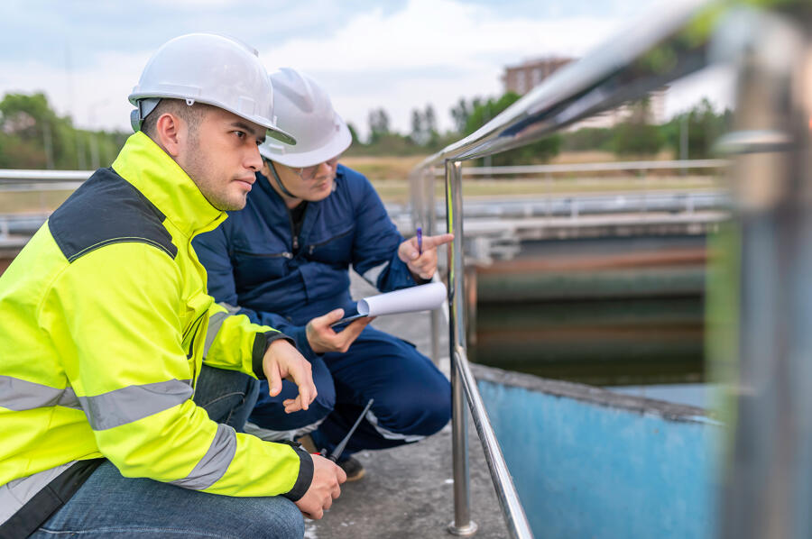
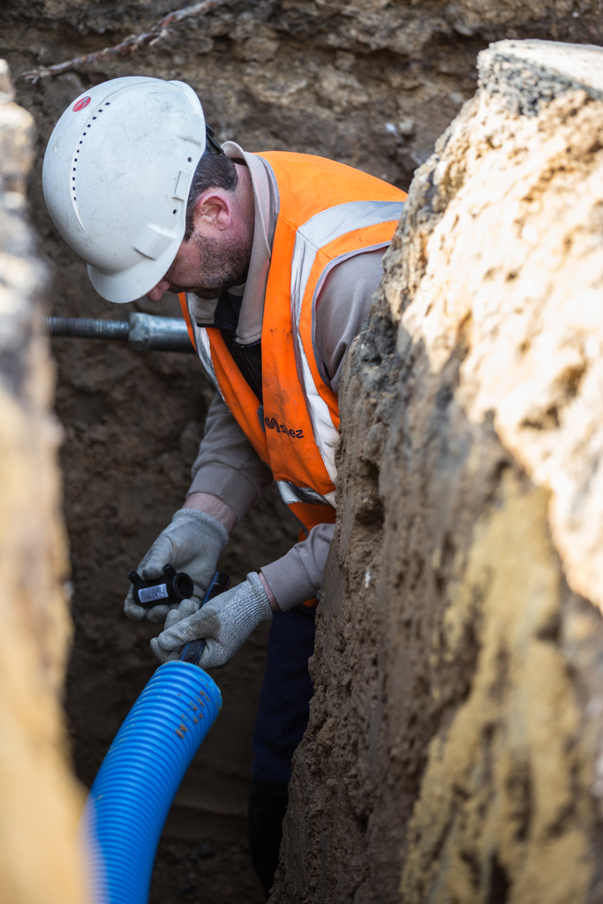


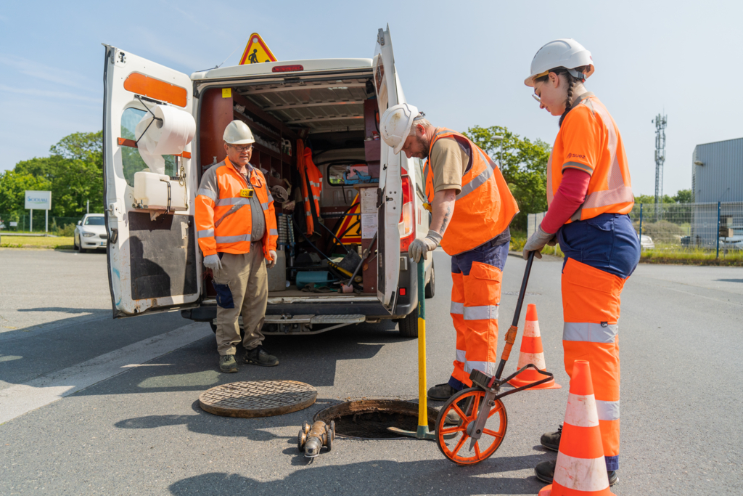

Informations générales
Branche :
Services de l’eau et d’assainissement
Description du métier :
Famille professionnelle :
Eau potable - Production
L'agent de production eau potable assure le bon fonctionnement des installations de traitement d'eau potable, garantissant la qualité et la quantité d'eau distribuée aux usagers, dans le respect des normes sanitaires et environnementales.
Autres appellations :
Agent(e) d'exploitation de l'eau
Opérateur(trice) de production d'eau potable
Correspondance ROME :
K2301 - Distribution et assainissement d'eau
Principales activités
Surveiller et contrôler le fonctionnement des installations de production d'eau potable
Entretenir les équipements permettant de traiter l'eau potable
Réaliser des analyses de routine sur la qualité de l'eau
Visiter les ouvrages pour rechercher des éventuelles fuites
Effectuer un entretien et une maintenance de premier niveau des équipements de production d’eau potable
Gérer les stocks de produits chimiques et de consommables
Tenir des registres d'exploitation
Autres activités selon la taille de l’entreprise
L'agent(e) de production eau potable peut également participer au traitement/assainissement
Agent de production eau potable

Slide 3
Compétences
Utiliser les outils et méthodes de production d’eau potable
(Correspondance ROME : Utiliser un outil, une machine, un équipement, une installation)
Assurer une utilisation conforme des équipements de production d'eau potable
Effectuer des prélèvements sur l’ensemble de la filière du traitement de l’eau
Suivre les stocks de consommables et déclencher les réapprovisionnements nécessaires (exemple : produits, réactifs)
Nettoyer et entretenir les installations
Communiquer avec les autres agents, les techniciens et responsables pour tenir les délais de production et la qualité de service
Contrôler le fonctionnement des installations
(Correspondance ROME : Contrôler le fonctionnement d'un équipement, d'une machine, d'une installation)
Contrôler l'état de fonctionnement des appareils et installations afin d’identifier les dysfonctionnements
Contrôler les données et ajuster les processus pour garantir l’efficacité et la conformité des traitements
Etablir les demandes d'intervention des équipes de maintenance internes ou de prestataires
Réaliser la maintenance de premier niveau sur les équipements de son site et ses installations
Prévenir les risques professionnels, sanitaires et environnementaux
(Correspondance ROME : Piloter la gestion du risque / Gérer une situation d'urgence)
Appliquer les réglementations en matière d’environnement, d’hygiène et de sécurité applicables aux activités de production d’eau potable (eaux destinées à la consommation humaine)
Appliquer les règles Qualité Hygiène Sécurité Sûreté Environnement pour assurer la sécurité des opérations
Réagir rapidement aux incidents pour limiter l’impact environnemental et assurer la sécurité du site
Suivre et renseigner les données de l’activité
(Correspondance ROME : Collecter et analyser des données, des informations)
Contrôler les paramètres de la qualité de l'eau tout au long des étapes de production
Interpréter les mesures restituées par les outils de surveillance la qualité de l'eau par rapport à des référentiels de qualité chimique et biochimique
Reporter des informations dans les registres d'exploitation et les registres qualité
Agent de production eau potable

Slide 4

Conditions d’exercice du métier
Travail en intérieur (salle de contrôle) et en extérieur (installations de traitement)
Horaires variables avec astreintes (nuit, week-ends, jours fériés)
Port d'équipements de protection individuelle obligatoire
Permis de conduire nécessaire
Voies d’accès au métier
CAP Agent de la qualité de l'eau
CAP Electricité ou électromécanique
CAP Monteur en installations sanitaires
Bac Pro Procédés de la chimie, de l'eau et des papiers-cartons
Bac Pro Gestion des pollutions et protection de l’environnement
TP Technicien de traitement des eaux
Possibilités d'évolutions professionnelles au sein de la branche
Technicien de réseau eau potable
Technicien de production eau potable
Agent de production eau potable

Slide 5











EVOLUTIONS PROSPECTIVES
Chiffres clés
Évolution prévisionnelle des effectifs
d’ici 2030
Part des départs estimés
à la retraite
d’ici 2030
Part d’entreprises déclarant des difficultés à recruter
Salariés exerçant ce métier en 2023
Besoins en recrutement à l’horizon 2030
Typologie du métier (porteur, sensible…)
2070
+5%
249
(12 %)
725
29 %*
Métier porteur
Métier porteur : Le renforcement des attentes sur la qualité de l'eau et la préservation des ressources génère des besoins en personnel qualifié pour ce métier.
*donnée pour l'ensemble des agents de production
4 grands enjeux majeurs
REGLEMENTAIRES
Renforcement des normes de potabilité (nouveaux paramètres à surveiller)
Augmentation des contrôles sur les micropolluants et les perturbateurs endocriniens
Développement de la réglementation sur la sécurité des installations de production d'eau potable
DONNEURS D’ORDRE
Exigences croissantes sur la préservation de la ressource en eau et la qualité des eaux potables
TECHNOLOGIQUES
Développement des systèmes de télégestion et de supervision à distance
Utilisation croissante de capteurs en ligne et d'outils d'aide à la décision
Émergence de nouvelles technologies de traitement
SOCIÉTALES
Attentes croissantes du public en matière de qualité et de goût de l’eau
Sensibilité accrue aux enjeux de préservation de la ressource en eau
Demande de transparence sur les processus de traitement et la qualité de l'eau distribuée
Agent de production eau potable

